Slide 1
講座内でお伝え出来る事
・HACCPの考え方を取り入れた
衛生的な整理整頓の方法、効果について。

Slide 2
講座内で指導できない事
・調理方法の重要管理ポイントについて、本講
座では、その内容についてご紹介をいたします。
・手引書6ページ、配布資料の重要管理ポイント
の記入方法については、各保健所で指導が行
われておりますので、本講座内ではお答えでき
ません。管轄の保健所にお問い合わせください。

Slide 3
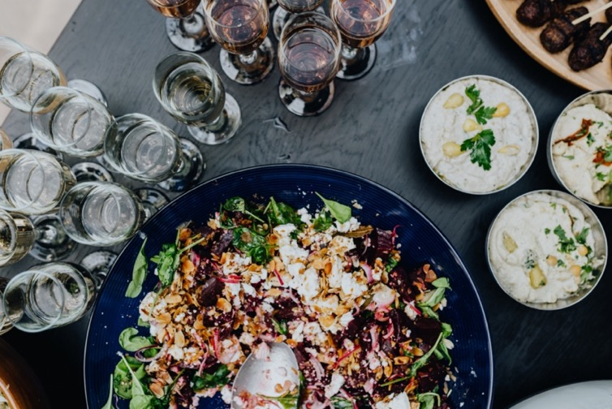
小規模 一般飲食店事業者向け
HACCPの考え方に沿った片づけ方
あなたのお店を 清潔に変える手引書
一般社団法人 改善整理コンサルタント協会

Slide 4
【 目 次 】
❏あなたのお片づけレベルチェック
❏あなたの店舗の改善チェック
１. HACCPとは
２. 制度化される背景
３. 取り組むべきこと
４. 一般的衛生管理・重要ポイント
５. HACCP導入のメリット
６. ５Sで 改善しましょう
７. ｢清潔区域」意識していますか？
８. 食材の保管方法
９. 器具類の収納
10. 台・棚板の高さ
11. 清掃・ユニフォーム管理
12. 清潔な店舗とお客様目線
13. 習慣化の仕組み作り

Slide 5
あなたのお片づけレベルチェック
もしかして、お店が片づかないのは 私のせい？
1 | 家中スッキリ、お家が快適空間 | A
 | 収納用品、棚を多く使い収納している | B
 | モノは少ないが モノがあちこちにある | C
 | 収納スペースからモノが溢れている | D
2 | 家の中は、お気に入りのモノだけがある | A
 | 棚や引き出しに ぎっしりモノが入っている | B
 | モノを探すことが多い | C
 | 「とりあえず」とモノを 取り残している | D
3 | 必要なモノだけ買う、ストックは少ない | A
 | 購入する時に、収納場所を考えずに買う | B
 | 「お得」の言葉についツラれてモノを買う | C
 | 気づきたら同じモノを いくつも買っている | D
4 | 思い出のモノも 上手く数を管理している | A
 | 捨てられない思い出のモノが多くある | B
 | 思い出のモノは まとめて置いている | C
 | 思い出のモノが 収納場所を占拠している | D
5 | 1つ買ったら1つ捨てるを 実践している | A
 | 隙間を見つけたら収納したくなる | B
 | 片づけにはモノを 大量に捨てるのが良い | C
 | モノを捨てるのは損を することだと思う | D
〇のついた記号の 合計を枠に記入
A
B
C
D

Slide 6
整理力:高
Aが多い あなたは
生活しやすい収納上手さん
A
C
Bが多い あなたは
捨てるのは苦手、モノが多く
詰め込み収納は お得意さん
整理収納が得意
収納苦手
収納力:
高
低
B
D
Cが多い あなたは
モノは多くないが リバウンドさん
詰め込み
収納
汚部屋
住人
Dが多い あなたは
捨てるのも収納も苦手な 収納下手さん
低

Slide 7
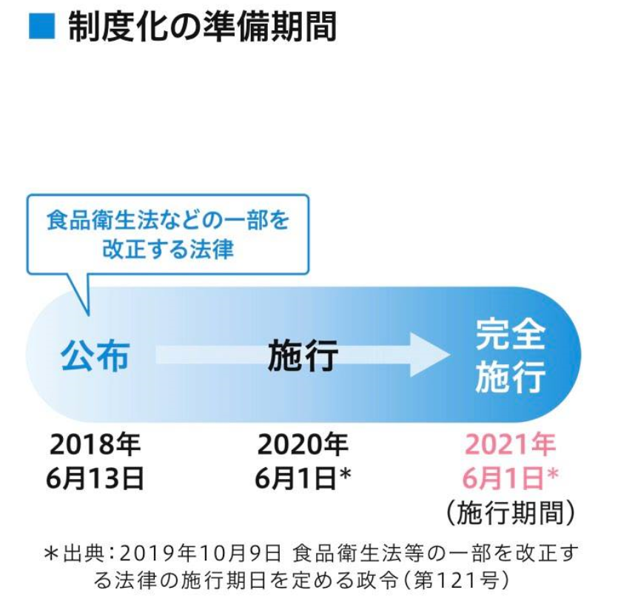
■ 制度化の準備期間
猶予期間
出典：2019年10月9日食品衛生法等の一部改正する法律の施行日を定める政令（第121号）

Slide 8
１.HACCPとは
Hazard
Analysis
Critical
Control
Point
危害要因
分析
重要
管理
点
HACCPとは食品の安全を確保するために、食中毒・異物混入を防ぐ方法です。
さらに現在行っている衛生管理の取り組みを「最適化」「見える化」します。
食中毒の原因となる［菌］は 食品以外の場所にもいます。
そのため、まず！飲食店の片づけが行われ、
衛生管理がしやすい環境づくりが必要となります。

Slide 9
食品衛生法で定められた制度です。 これを守らないのは法律違反となります
現時点では、罰則はありませんが、都道府県知事等は、 公衆衛生上 必要な措置について、条例で必要な規定を定める ことができるとされています
なので、条例違反で罰せられることがあると言えます
コンプライアンス違反に対しての飲食店の
悪評は、瞬く間に世間に広がるので、
飲食店経営者は重要な取り組みの一つです！

Slide 10
２. 制度化する背景
日本は遅れている
図表：参考 厚生労働省 」第１.２回食品衛生法改正懇談会資料
世界から遅れていた日本のHACCP導入ですが 2020年の東京オリンピックと 2025年の大阪万博開催の決定が 大きなキッカケとなりました。

Slide 11
出典：厚生労働省「食中毒統計調査」

Slide 12
３. 取り組むべきこと
衛生管理の見える化
衛生管理計画
実 施
記 録・確 認
これを実施することが、
制度化で決まったことです！

Slide 13
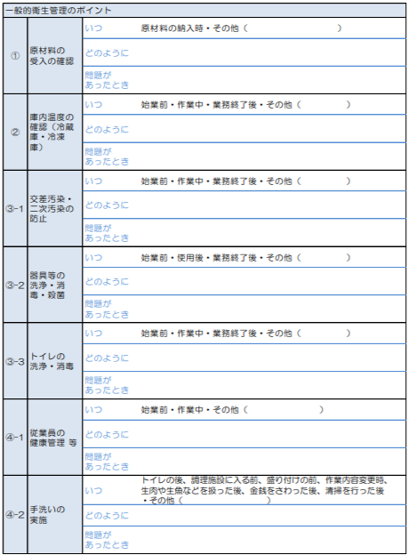
衛生管理の見える化
【衛生管理計画】
一般的衛生管理のポイント
次の様式に記載している項目について「なぜ管理が必要なのか」理解し、
「いつものように」管理し「問題があったときはどうするのか」の対応を考えて記載します。
①原材料の
受け入れの確認
②庫内温度計の確認
③-1 交差汚染・
二次汚染汚染防止
③-2 器具類等の
洗浄・消毒・殺菌
③-3 トイレの
洗浄・消毒
④-1 従業員の
健康管理など
④-2 手洗い実施
いつ どのように
問題があったとき
出典：公益社団法人
日本食品衛生協会

Slide 14
4. 一般的衛生管理 重要管理のポイント
【実施】
一般的衛生管理に関する事項(例)
基本事項 | 各自治体の飲食店営業許可申請時等に 求められる事項(管理運営基準等)
原料の受入 | 原材料の納入に際し、外観、におい、包装の状態、表示(期限、保管方法)を確認
冷蔵・冷凍庫 | 冷蔵庫、冷凍庫の温度を確認
器具類の管理 | シンク、器具の洗浄、消毒の確認
従業員の 健康管理 | 調理従事者の健康チェック
トイレの清掃 | トイレの清掃の確認
手洗い | 調理前、トイレの後の手洗い

Slide 15
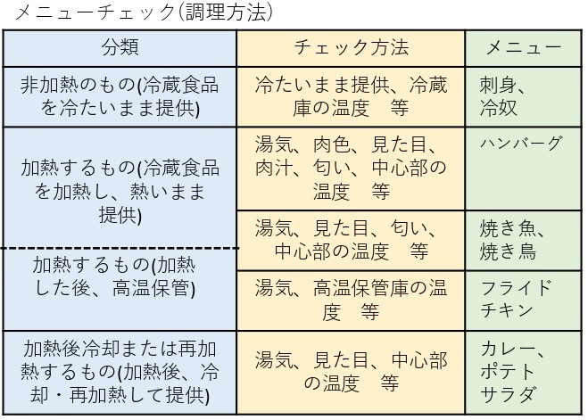
【メニューチェック】

Slide 16
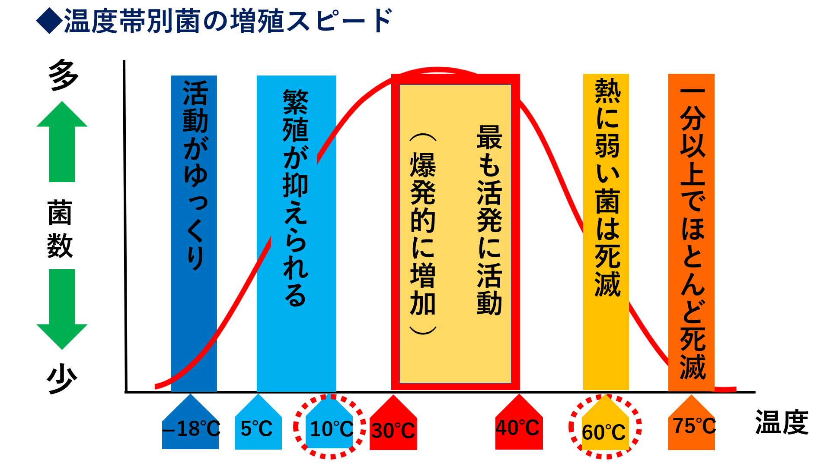
【参考資料】
危険温度帯

Slide 17
【参考資料】

Slide 18
【参考資料】

Slide 19
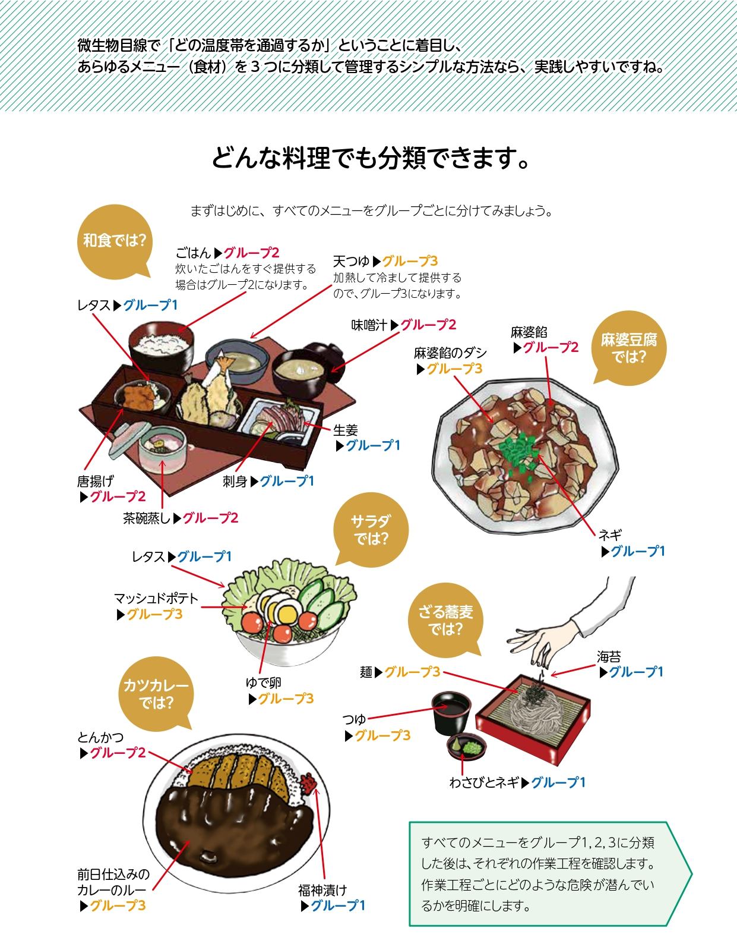
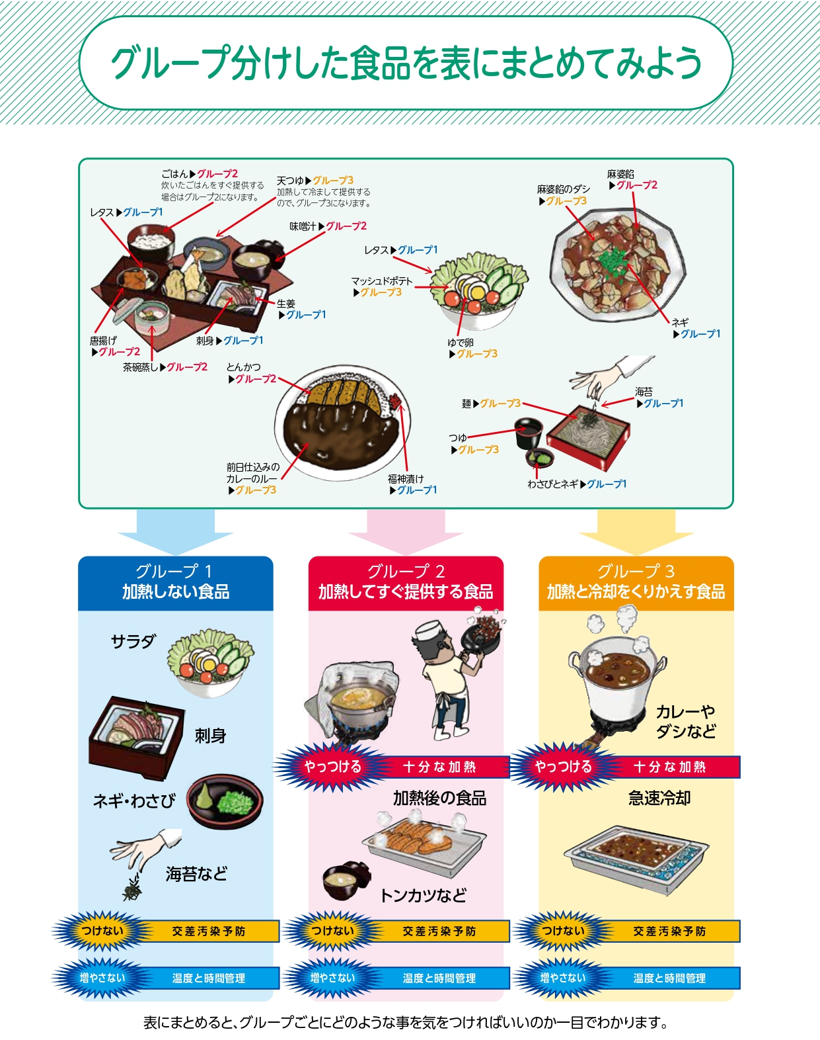
【参考資料】
出展：厚生労働省
ホームページ

Slide 20
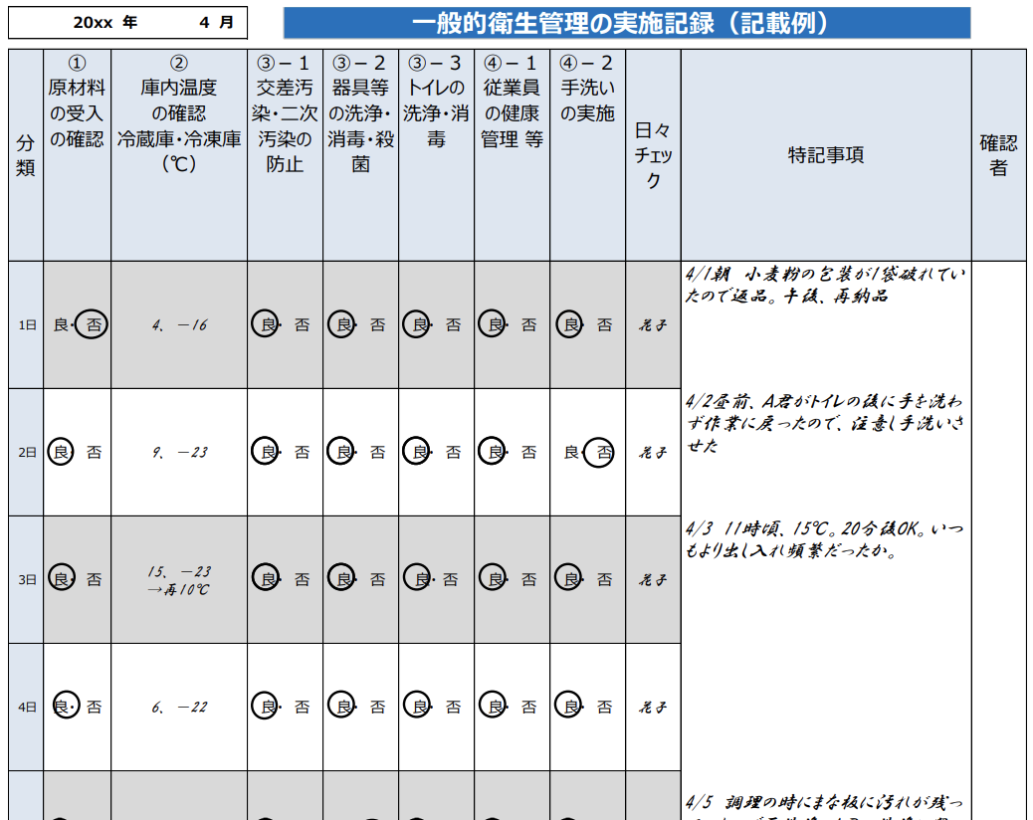
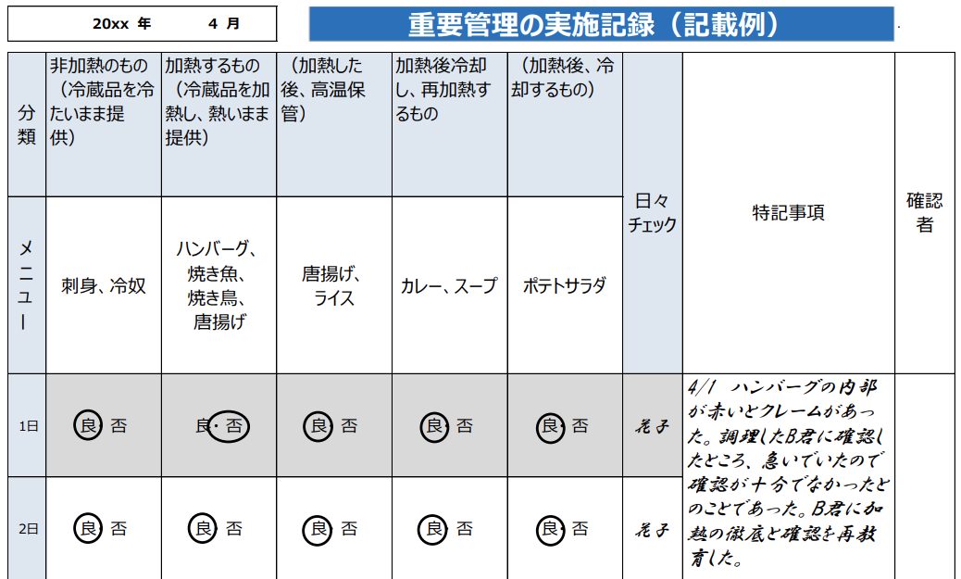
4. 一般的衛生管理 重要管理のポイント
【記録・確認】
全ての記録物に確認者のサインが必要です

Slide 21
【参考資料】

Slide 22
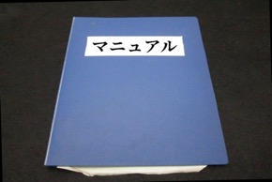
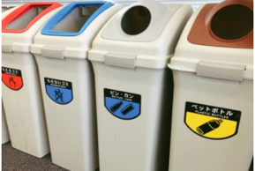
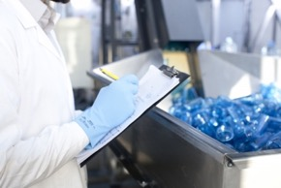
５. HACCP導入のメリット
問題点に気づき
解決することが
できる
解決
マニュアルを 作ることが
できる
従業員がルールを守ることが
できる
不具合時の 実行の証明 （記録する事は作業の 見える化になる）
効率化と衛生管理

Slide 23
６. ５Sで改善しましょう
食中毒を起こさないために一番必要なのは「清潔」
５S | 定義
整 理 | 要るものと要らないものとを区別し、要らないものを処分すること
整 頓 | 要る物の置く場所・置き方・置く量を決めて、識別すること
清 掃 洗 浄 殺 菌 | 水・湯・洗剤などを用いて、機械・設備などの汚れを洗い清めること 微生物を死滅・減少・除去させたり、増殖させないようにすること
清 潔 | 「整理・整頓・清掃・洗浄・殺菌」が「躾」で維持し 発展している製造環境
ゴミや埃などの異物を取り除き、綺麗に掃除すること
躾
「整頓・清掃・洗浄・殺菌におけるマニュアルや手順書
約束事・ルールを守ること
・清潔レベルを「微生物」レベルで考え そのために洗浄・殺菌を行います
・維持管理は人間力の育成につながります

Slide 24
【参考資料】
◆「清潔」と「衛生的」の違い
清潔とは 主観的
衛生的とは 客観的
自分でキレイにしている時は「清潔」
ルールに従い「清潔さ」を維持している時は「衛生的」

Slide 25
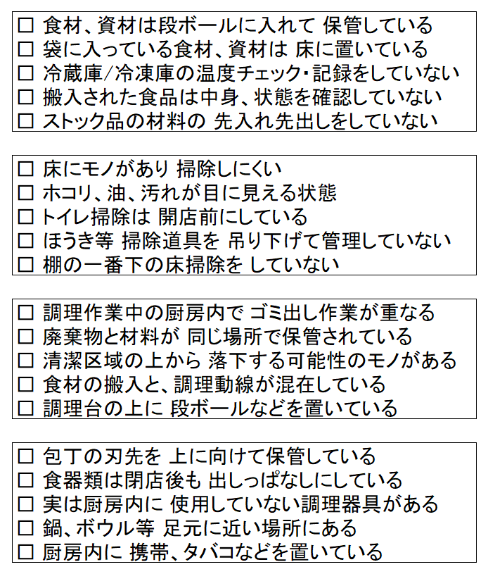
あなたのお店の 危険度チェック
当てはまるものにチェックを入れてください
１問５点
A
B
C
D
危険度
点

Slide 26
100点 75点 50点 25点 0点
改善レベル マックス！
危険な状態
この機会に ぜひ改善に 取り組みを！
要注意レベル
あと少しで
環境が
整います
気を抜かず
このまま維持
しましょう
A: 原材料の管理
経費削減にもなります
B: 掃除 / 道具管理
衛生的な管理が重要です
C: 動線 / 交差汚染
清潔 /汚染が交差しない
D: 器具類の管理
虫/鼠/微生物から守ります

Slide 27
7.「清潔区域」意識していますか？
汚染区域
材料の搬入 / 材料の洗浄
更衣室 トイレ / 外部と接する場所
準清潔区域
冷蔵庫・冷凍庫 / 調理の下準備
ドリンクコーナー
清潔区域
生で提供する調理 / 加熱する調理
盛り付け / 包装
準清潔区域
配膳 / 販売商品の袋詰め
汚染区域
洗い場 / ゴミ出し / 出荷
清潔区域と汚染区域が交わらないようにしましょう

Slide 28
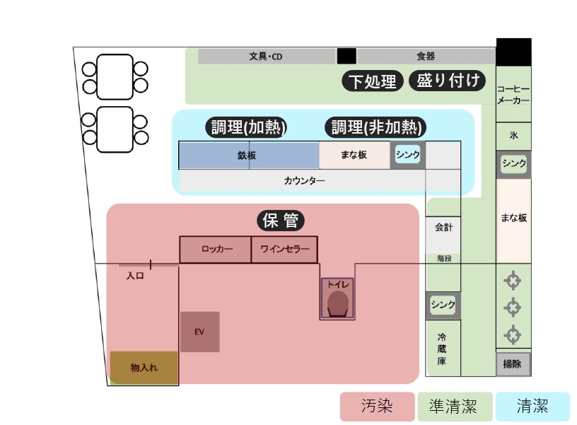
店舗一例：清潔区域と汚染区域が交わらない

Slide 29
８. 食材の保管方法
生で提供するものは 冷蔵庫の上段管理にする
例）サラダ、果物など「火」を通さないモノ
刺身、豆腐、ポテトサラダなど調理済みのモノ

Slide 30
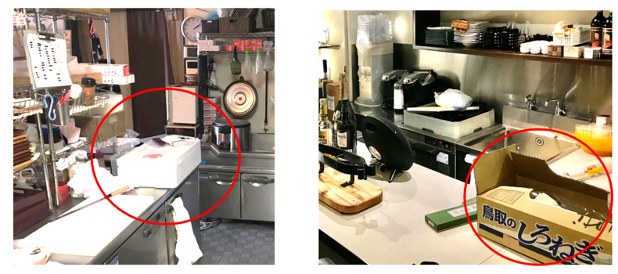
・段ボール、トロ箱を
調理台に置かない
・材料の箱を置かない
・交差汚染(※)をしない
※交差汚染：汚染している可能性のあるものが 清潔ゾーンと交差すること
受入場所を確保しましょう

Slide 31
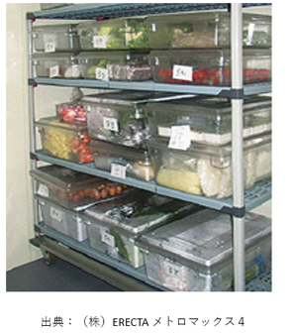
あなたのお店は どうですか？
・調味料の開封日・使用期限を記入
・種類ごとに保存場所を分ける
・運搬されてきた箱を使わない
・食材は保管容器に移す
・先入れ先出し管理
(賞味期限の早いものから使う)

Slide 32
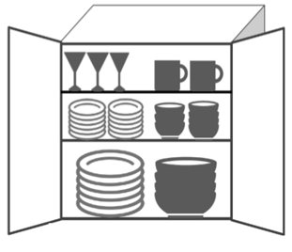
９. 器具類(什器)の管理
床面６０cm以上の高さにする
逆さに向ける
色分け・立てて乾燥
跳ね水による汚染を
確実に防止
食器 器具の保管場所に扉がある
扉付き収納庫
用途別にケースを分ける
容器
手拭き
楊枝
割箸
備品

Slide 33
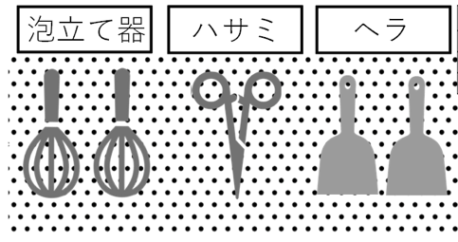
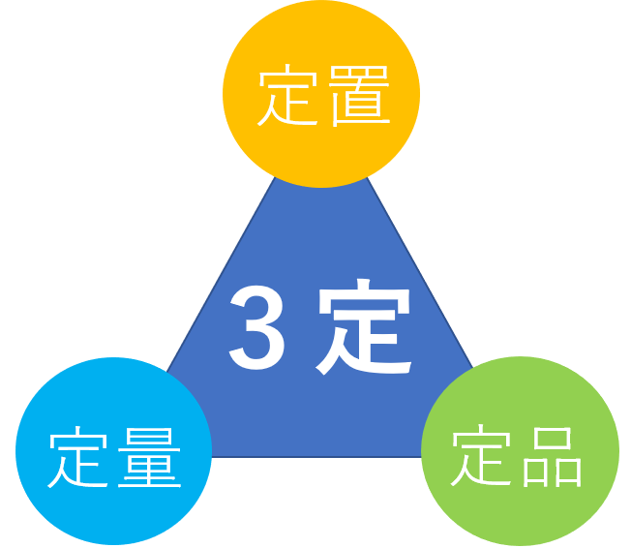
定数・定位置管理・定品
備品名 | 個数
泡立て器 | ２
ハサミ | １
ヘラ | ２
・上記の例のように定位置に決まったモノ（定品）を置き
定数を管理するとモノの紛失を防げます
・どこに、何を、いくつ保管するかを明確にルール化します
管理のコツ :３定
定位
職場環境を整えるためにはこの３定が必須です

Slide 34
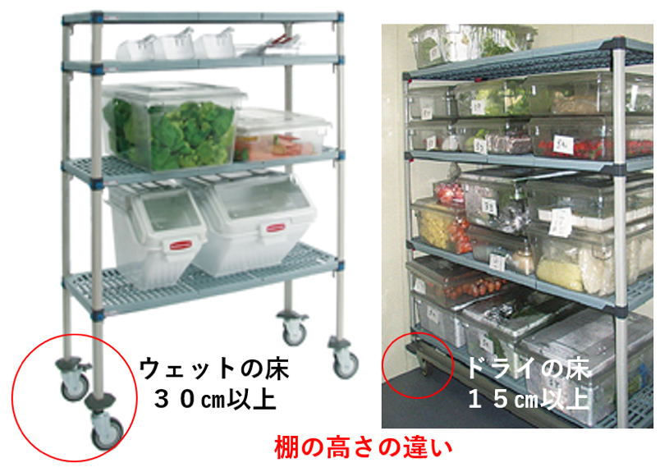
10. 台・棚板の高さ
掃除の跳ね水がかからないように配置
60㎝以上
60㎝以上
の作業台
台
30㎝以上の台
図表:跳ね水説明画像
盛り付け台は ６０㎝以上の高さが必要
棚の高さを□に書き入れましょう
15

Slide 35
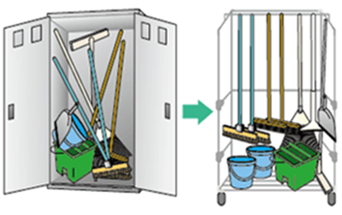
11. 清掃道具・ユニフォーム管理
・風通しをよくするために吊り下げて保管しましょう
・場所で使い分けるようにしましょう
図表出典：ホップステップHACCP 感染症.com

Slide 36
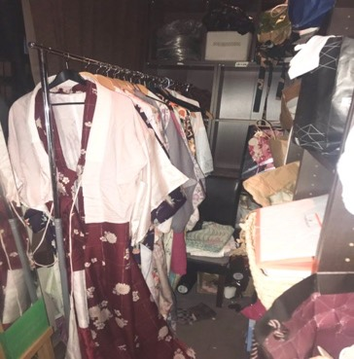
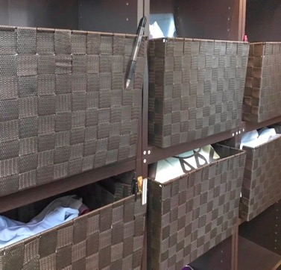
11. 清掃道具・ユニフォーム管理
清潔なユフォームの着用 管理が大切です
Before
After

Slide 37
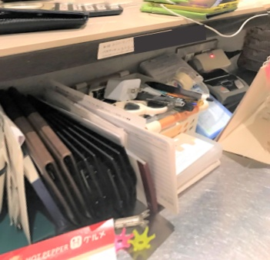
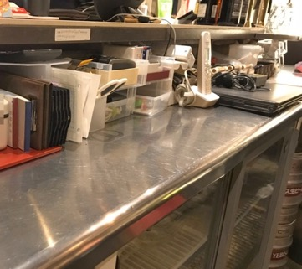
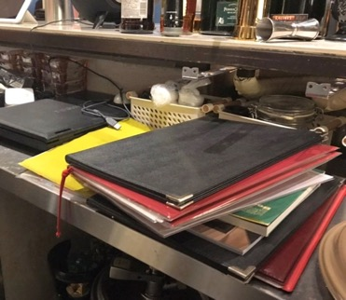
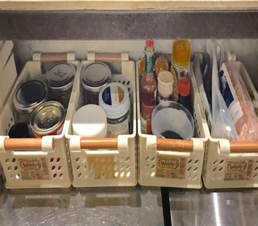
12. 清潔な店舗と お客様目線
Before
After
・飲食店に関係ない
モノを徹底的に
なくす
・お客様の目線で店
内を再確認する
例）入口から画像
を撮って 確認してみる
・入口に資材•材料
が置かれたままに
なっていませんか？
・レジ周りやテーブル
上のモノからお店
のレベルを見られ
ています

Slide 38
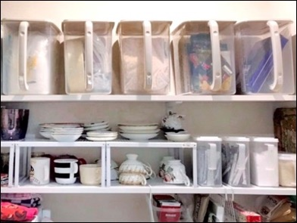
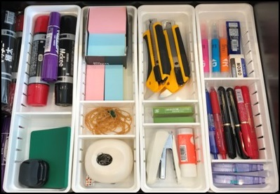
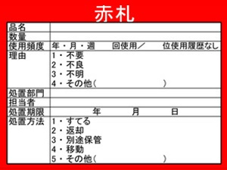
13. 習慣化の仕組み作り
教育プログラムは ありますか？
ラベリングをして
誰でも元に戻せる仕組みと
使ったら元に戻す習慣作り
休憩室の使い方などに
ルールはありますか？
廃棄の期限、責任者は
決まっていますか？
しつけとは 習慣づけることである

Slide 40
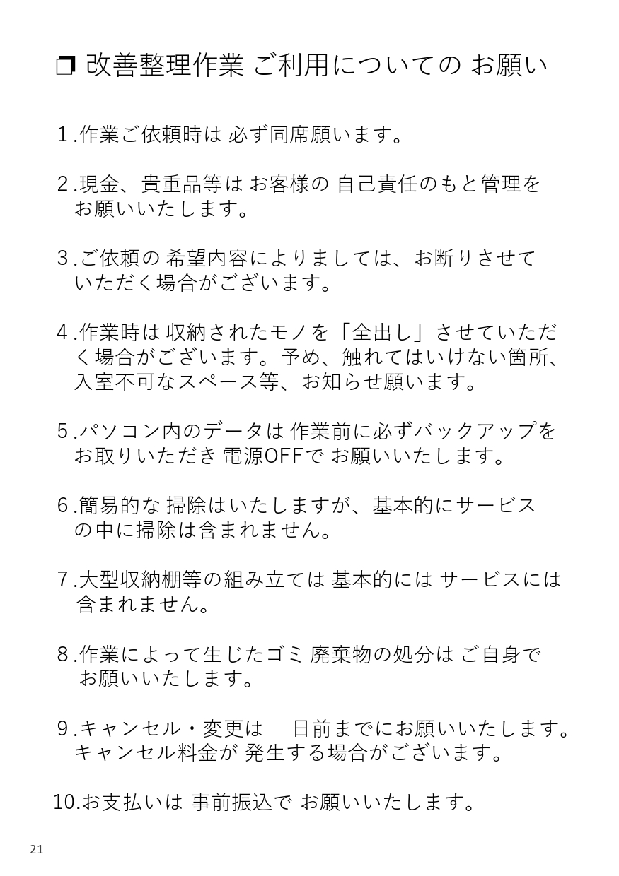
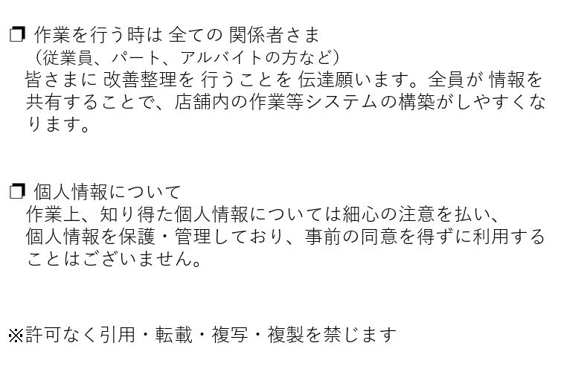

Slide 41
習慣
清潔
清掃
整頓
整理
ご清聴ありがとうございました

